Slide 1
Складання та розв'язування тестових завдань з комбінаторики, теорії ймовірностей та статистики

Slide 2
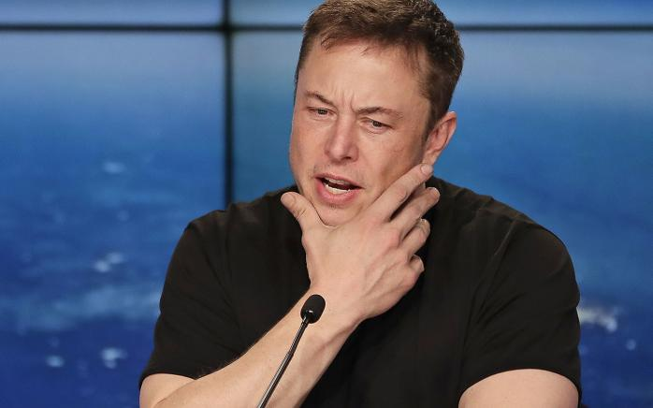

Пригадай

Slide 3

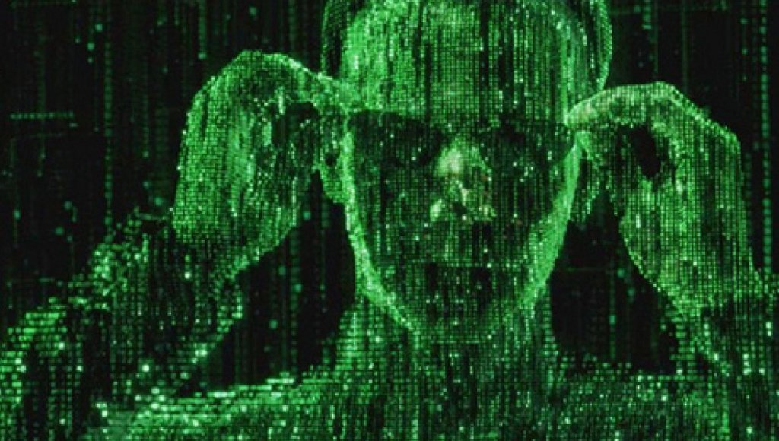
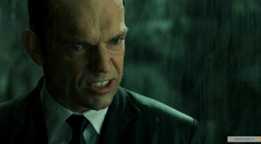
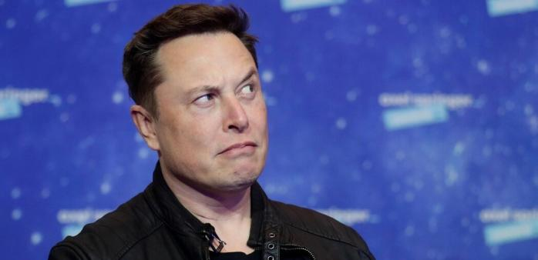
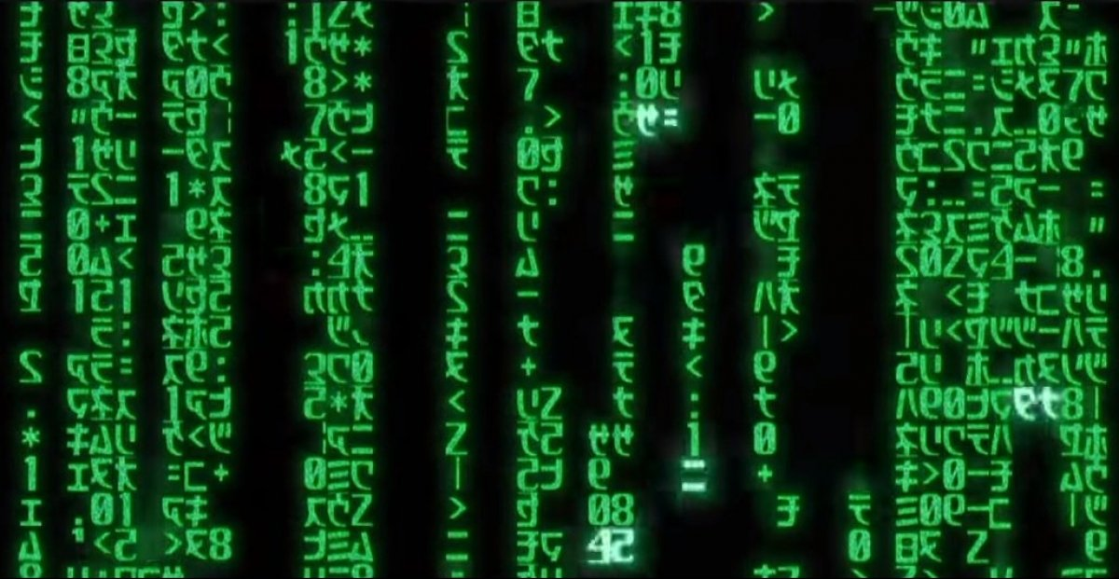
Пригадай

Slide 4
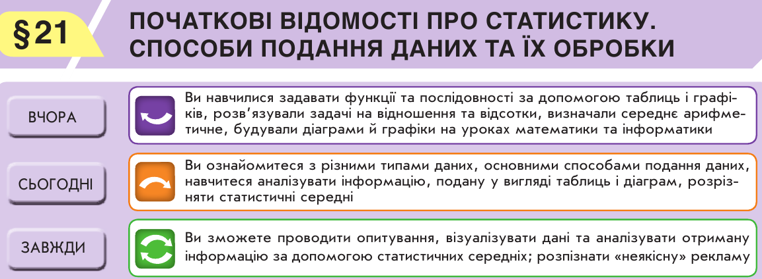

Slide 5
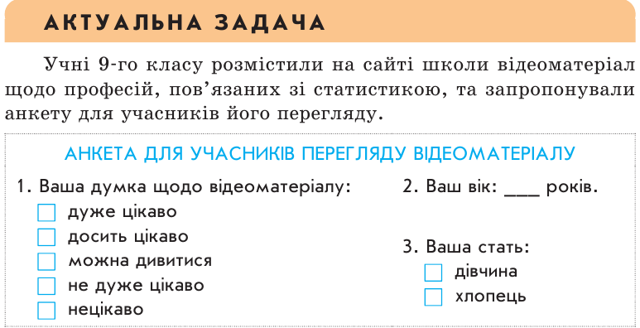

Slide 6
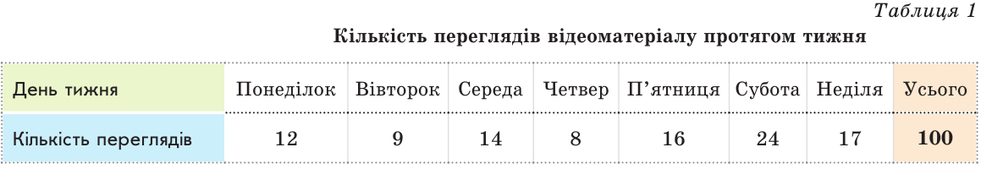
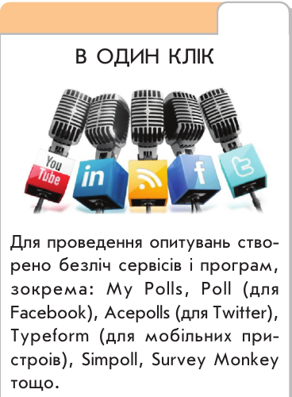

Slide 7
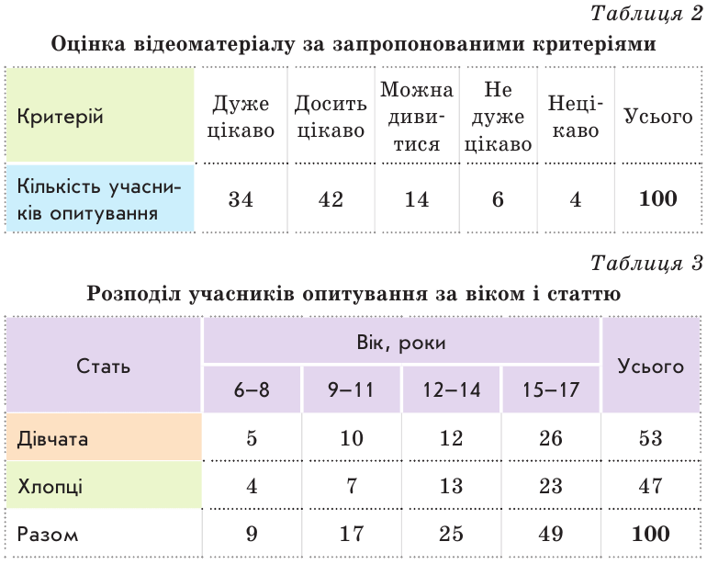

Slide 8
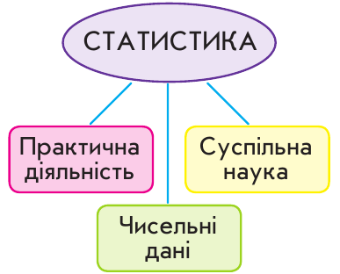
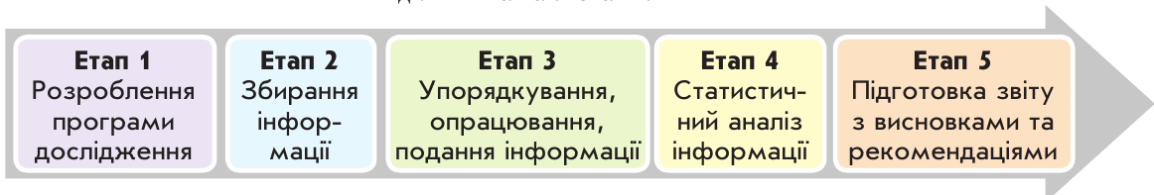

Slide 9
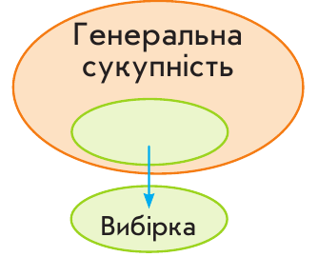

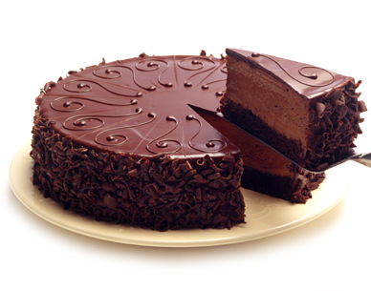

Slide 10

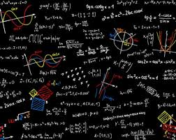
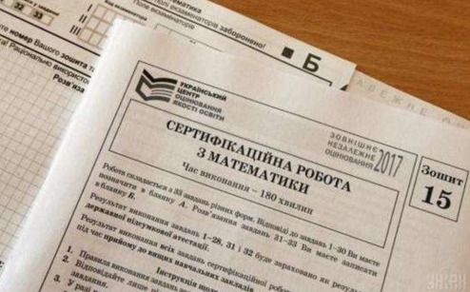

Slide 11
Середнє значення
Ви — учитель! Яку тематичну оцінку Ви плануєте поставити учню, якщо
в нього такі оцінки:
9; 11?
7; 8; 9?

Slide 12
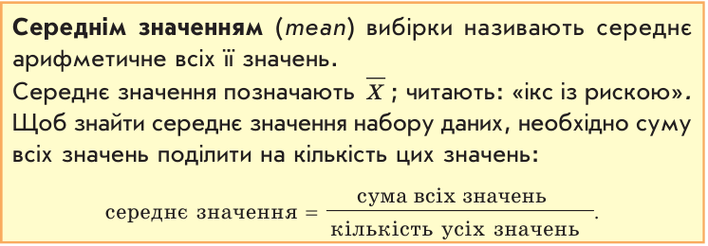
Середнє значення

Slide 13
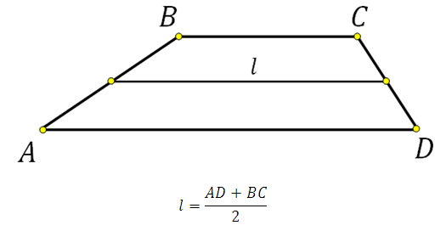


Середнє значення

Slide 14
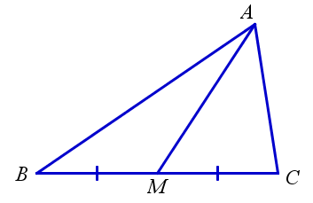
Медіана

Slide 15
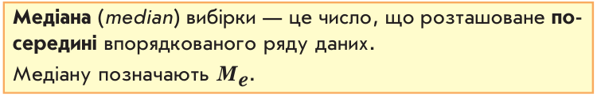
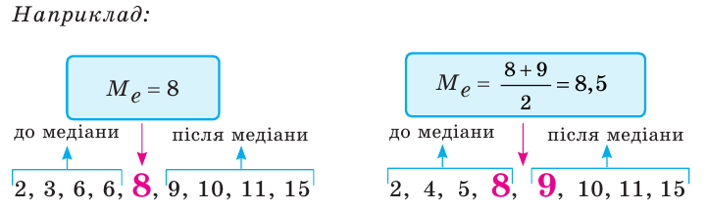

Slide 16
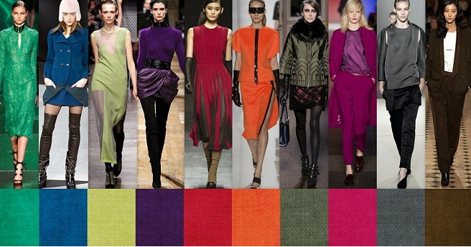
Мода

Slide 17
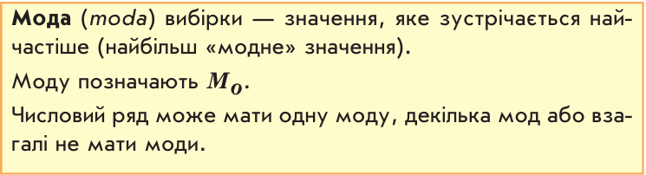
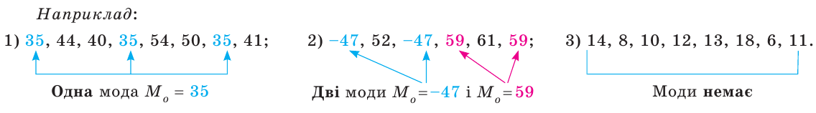

Slide 18
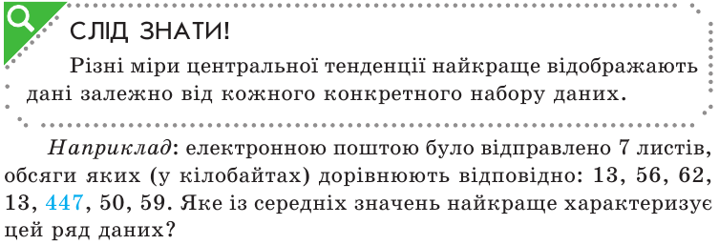
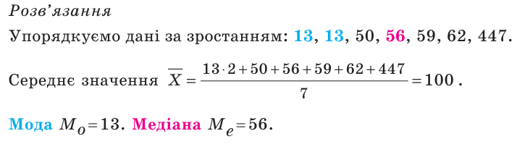

Slide 19
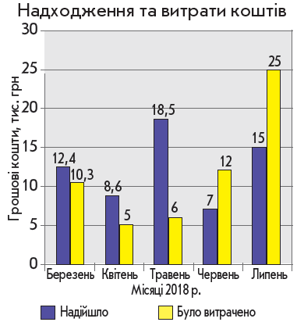
Завдання. На діаграмі відображено суми коштів (тис. грн), які протягом місяця надійшли на банківську картку та які протягом місяця були витрачені власником картки в період з березня до липня включно.
Скільки було витрачено коштів (тис. грн) у березні?
Скільки надійшло коштів (тис. грн) у липні?
У якому місяці (місяцях) було витрачено менше 10 тис. грн?
У якому місяці (місяцях) надійшло не менше 15 тис. грн?
У якому місяці (місяцях) було витрачено більше грошей, ніж отримано?
У скількох місяцях грошей надійшло більше, ніж було витрачено?

Slide 20
Завдання. На діаграмі відображено суми коштів (тис. грн), які протягом місяця надійшли на банківську картку та які протягом місяця були витрачені власником картки в період з березня до липня включно.
На яку суму (тис. грн) витрати перевищили надходження у червні?
На яку суму (тис. грн) надходження були більшими за витрати у березні?
На яку суму (тис. грн) надходження були більшими за витрати за весь зазначений період?
У квітні на скільки відсотків надійшло коштів більше, ніж було витрачено?
Яку суму (тис. грн) в середньому за місяць витрачали за весь зазначений період?

Slide 21
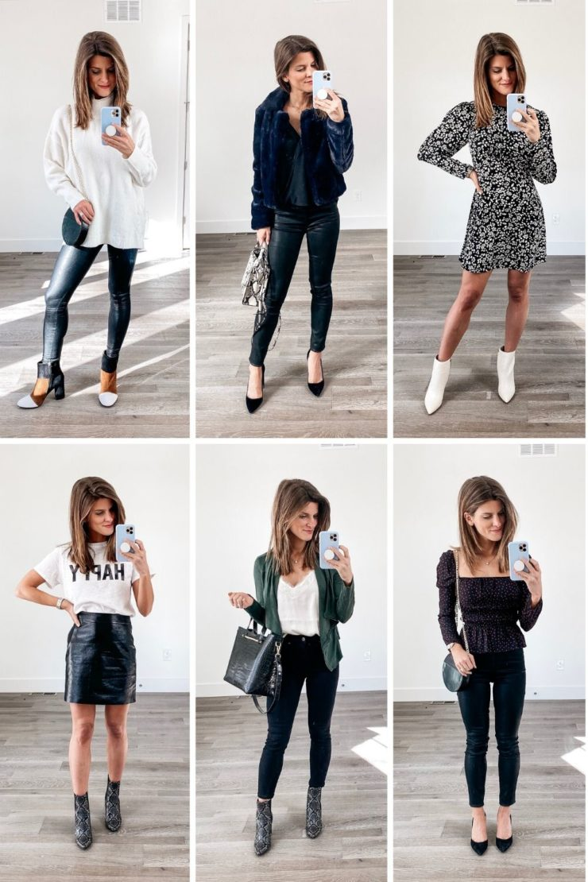
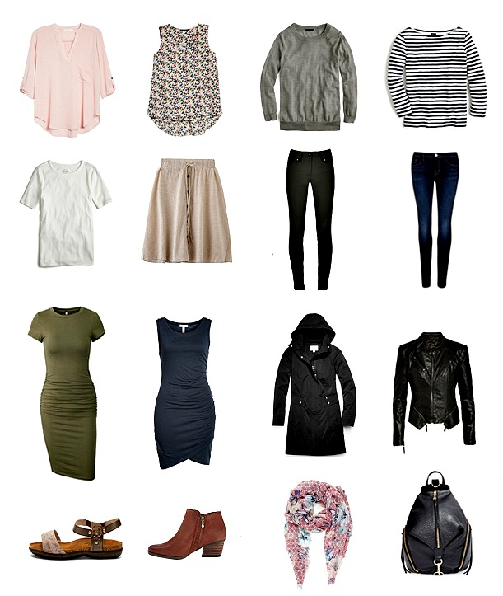
Пригадай

Slide 22
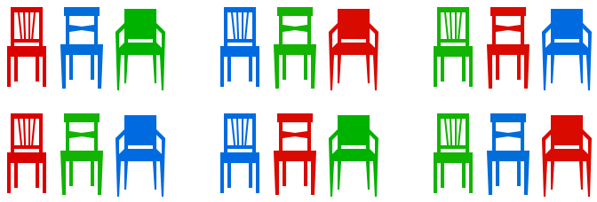
Комбінаторика

Slide 23
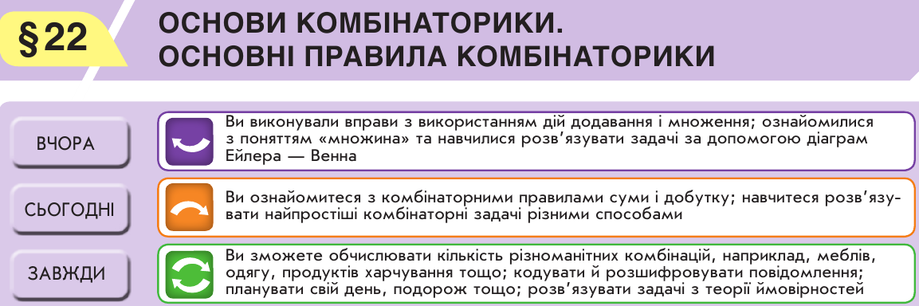

Slide 24
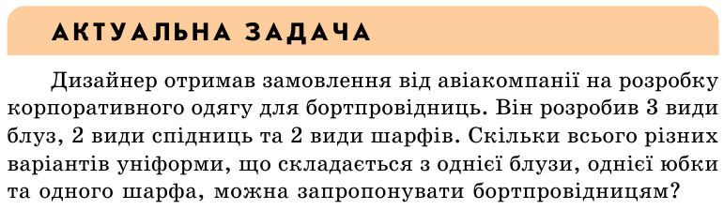
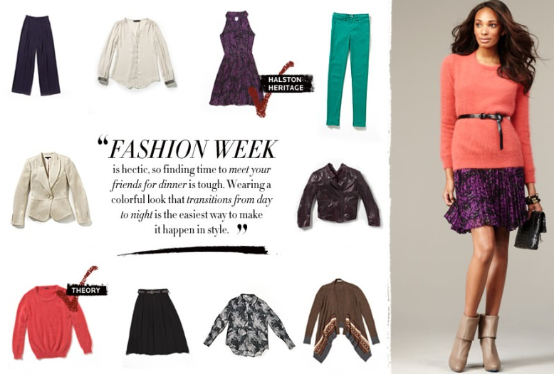

Slide 25
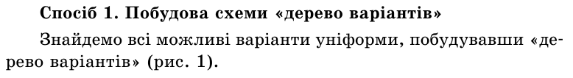
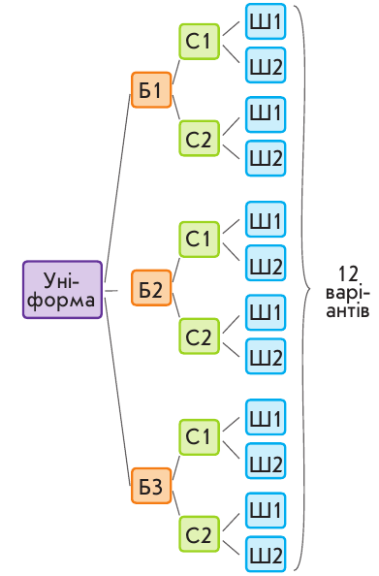
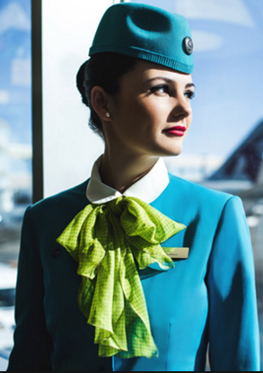

Slide 26
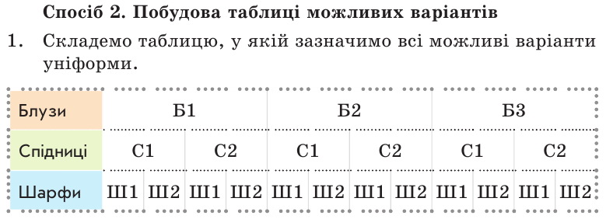
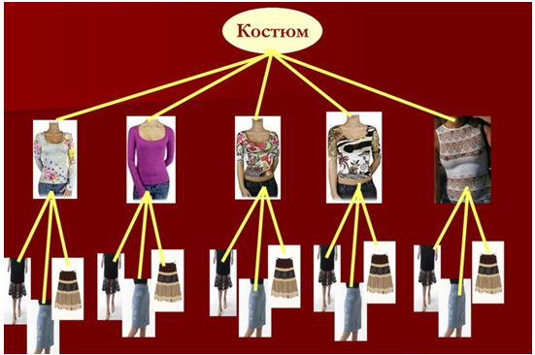

Slide 27
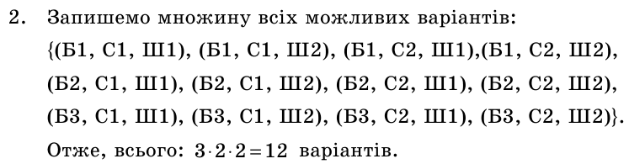
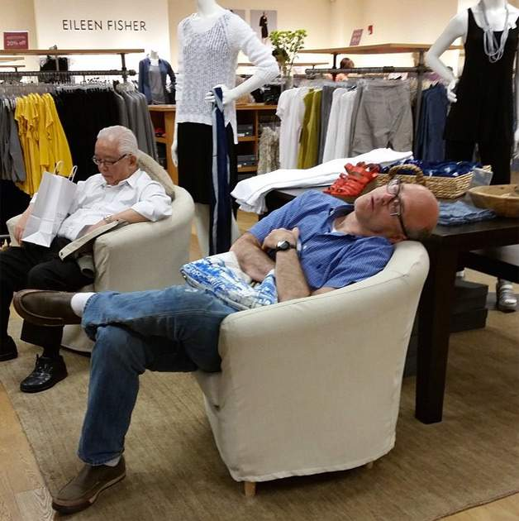
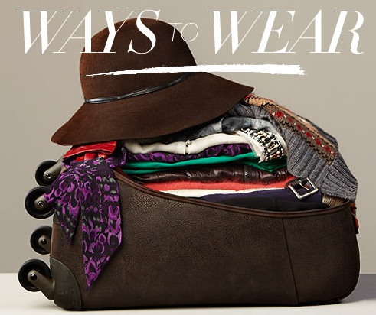

Slide 28

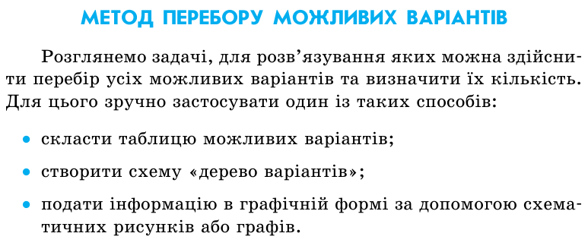

Slide 29
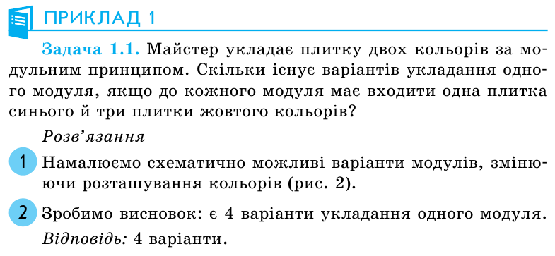
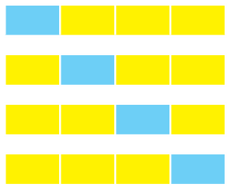

Slide 30
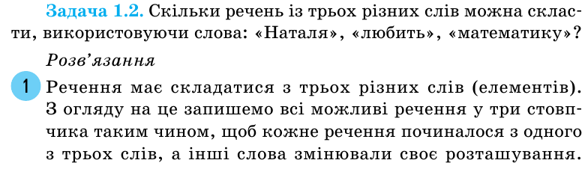
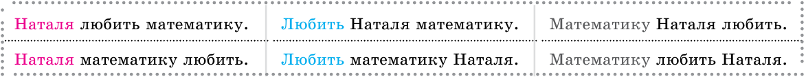

Slide 31
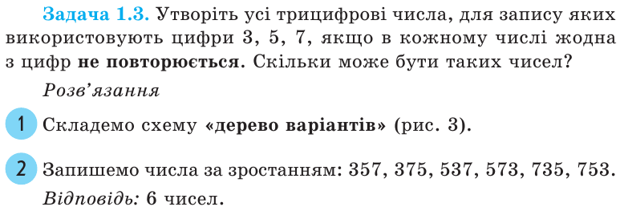
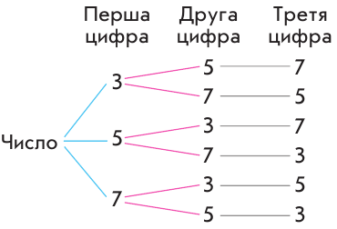

Slide 32
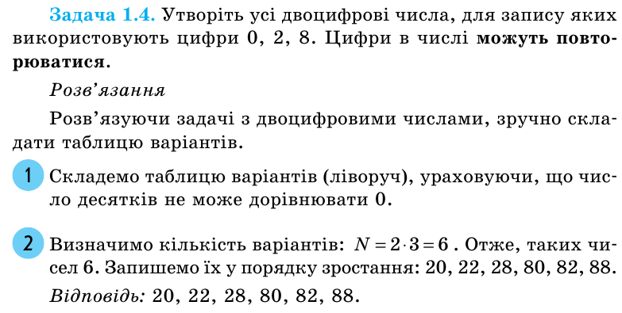
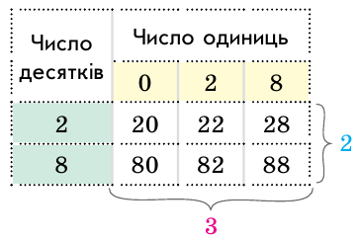

Slide 33




Slide 34



Slide 35




Slide 36





Slide 37



Slide 38



Slide 39



Slide 40



Основні правила в комбінаториці

Slide 41



Основні правила в комбінаториці

Slide 42


Завдання. Ліза закінчила школу, успішно здала НМТ й замислюється над своїм майбутнім. Три вищі навчальні заклади пропонують дівчині навчання на бакалавраті, а п'ять фірм пропонують їй роботу. Ліза планує вибрати один виш для подальшого навчання або одну фірму для отримання робочого досвіду. Скільки всього варіантів є у дівчини для організації свого майбутнього?
Розв'язання
або
Для вибору одного вишу –
3 варіанти
+
3
5
Для вибору однієї фірми –
5 варіантів
Відповідь: 8

Slide 43

Завдання. Ліза закінчила школу, успішно здала НМТ й замислюється над своїм майбутнім. Три вищі навчальні заклади пропонують дівчині навчання на бакалавраті, а п'ять фірм пропонують їй роботу. Ліза планує вибрати один виш для подальшого навчання і одну фірму для отримання робочого досвіду. Скільки всього варіантів є у дівчини для організації свого майбутнього?
Розв'язання
і
Для вибору одного вишу –
3 варіанти
$∙$
3
5
Для вибору однієї фірми –
5 варіантів
Відповідь: 15

Slide 44


Завдання. Успішний бізнесмен Олег планує вкласти певну частину свого капіталу в кіноіндустрію. Буде профінансовано виробництво одного пригодницького фільму з 11, які йому приглянулися, або одного історичного фільму з 8, які його зацікавили. Скільки всього є варіантів вибору об'єкта фінансування у Олега?
Розв'язання
або
Для вибору одного пригодницького –
11 варіантів
11
+
8
Відповідь: 19
Для вибору одного історичного –
8 варіантів

Slide 45

Завдання. Успішний бізнесмен Олег планує вкласти певну частину свого капіталу в кіноіндустрію. Буде профінансовано виробництво одного пригодницького фільму з 11, які приглянулися чоловіку, та одного історичного фільму з 8, які його зацікавили. Скільки всього є варіантів вибору об'єктів фінансування у Олега?
Розв'язання
і
Для вибору одного пригодницького –
11 варіантів
$∙$
11
8
Відповідь: 88
Для вибору одного історичного –
8 варіантів

Slide 46

Складаємо задачу

Slide 47


Slide 48




Завдання. У підрозділі є 6 різних видів снайперських гвинтівок, 10 різних видів гранатометів, а також 5 різних видів ракетних установок. Для виконання спецзавдання боєць ЗСУ планує взяти з собою одну снайперську гвинтівку, або один гранатомет, або одну ракетну установку. Скільки всього є способів озброєння у нашого спецпризначенця для виконання завдання?
Розв'язання
або
або
+
+
6 варіантів
10 варіантів
5 варіантів
Отже,
$$6+10+5$$
Відповідь: 21

Slide 49


Завдання. У підрозділі є 6 різних видів снайперських гвинтівок, 10 різних видів гранатометів, а також 5 різних видів ракетних установок. Для виконання спецзавдання боєць ЗСУ планує взяти з собою або
снайперську гвинтівку і гранатомет, або одну ракетну установку. Скільки всього є варіантів озброєння у нашого спецпризначенця для виконання завдання?
Розв'язання
або
і
$∙$
+
6 варіантів
10 варіантів
5 варіантів
Отже,
$$6∙10+ 5$$
Відповідь: 65

Slide 50



Завдання. У підрозділі є три види озброєння: 6 різних снайперських гвинтівок, 10 різних гранатометів, а також 5 різних ракетних установок. Для виконання спецзавдання боєць ЗСУ планує взяти з собою три одиниці зброї: кожного виду по одному. Скільки всього є варіантів озброєння у нашого спецпризначенця для виконання завдання?
Розв'язання
і
і
$∙$
$∙$
6 варіантів
10 варіантів
5 варіантів
Отже,
$$6∙10∙5$$
Відповідь: 300

Slide 51




Завдання. Марина в телеграмі завжди відповідає на кожне повідомлення одним стікером, вибираючи його із наведених нижче. Дівчині потрібно відповісти на два повідомлення. Скількома способами Марина може вибрати стікери у відповідь на кожне з цих двох повідомлень?
Розв'язання
Для відповіді на 1 повідомлення –
12 варіантів
Для відповіді на 2 повідомлення –
12 варіантів
1 – ше
2 – ге
і
$∙$
12 варіантів
12 варіантів
$$12∙12$$
Відповідь: 144

Slide 52



Завдання. Марина в телеграмі завжди відповідає на кожне повідомлення одним стікером, вибираючи його із наведених нижче. Дівчині потрібно відповісти на три повідомлення. Скількома способами Марина може вибрати стікери у відповідь на кожне з цих трьох повідомлень?
Розв'язання
1 – ше
2 – ге
3 – тє
і
і
$∙$
$∙$
12 варіантів
12 варіантів
12 варіантів
$12∙12$ $∙12$
Відповідь: 1728

Slide 53




Основні помічники у комбінаториці коротко

Slide 54







Інтерпретація перестановок
0!=1
1!=1
2!=2
3!=6

Slide 55


Перестановки

Slide 56


Завдання. Журналістка Вікторія хоче описати неймовірну історію кохання Брендона і Жозефіни: Брендон кохає Жозефіну, а Жозефіна кохає Брендона. Скільки речень із трьох різних слів може скласти Вікторія, використовуючи слова: «Брендон(а)», «кохає», «Жозефіна(у)»?
Розв'язання
БКЖ
Брендон кохає Жозефіну
БКЖ
Брендона кохає Жозефіна
БЖК
Брендон Жозефіну кохає
БЖК
Брендона Жозефіна кохає
КБЖ
Кохає Брендон Жозефіну
КБЖ
Кохає Брендона Жозефіна
КЖБ
Кохає Жозефіну Брендон
або
КЖБ
Кохає Жозефіна Брендона
ЖБК
Жозефіну Брендон кохає
ЖБК
Жозефіна Брендона кохає
+
ЖКБ
Жозефіну кохає Брендон
ЖКБ
Жозефіна кохає Брендона
Отже,
3! варіантів
3! варіантів
$$3!+3!=$$
Відповідь: 12

Slide 57



Завдання. Оглядаючи пацієнта, стоматолог виявив карієс в зубчиках з такими номерами: третій, шостий, дванадцятий та двадцять перший. Лікар планує лікувати всі 4 зубчики по черзі. Скільки всього є варіантів послідовностей лікування цих зубчиків?
Розв'язання 1
Розв'язання 2
Нам задано:
24 варіанти
Відповідь: 24

Slide 58

Завдання. Оглядаючи пацієнта, стоматолог виявив карієс в зубчиках з такими номерами: третій, шостий, дванадцятий та двадцять перший. Лікар планує лікувати всі 4 зубчики по черзі, але почати лікування з номера шостого. Скільки всього є варіантів послідовностей лікування цих зубчиків?
Розв'язання.
і
Інші три зубчики
Номер шостий
$∙$
3! варіантів
1 варіант
Відповідь: 6

Slide 59



Основні помічники у комбінаториці коротко

Slide 60
Основні помічники у комбінаториці коротко

Slide 61


Комбінації (сполуки)

Slide 62

Комбінації (сполуки)

Slide 63



Розміщення

Slide 64

Розміщення

Slide 65

Завдання. У керівника підприємства є 4 помічника. Він планує вибрати 2 із них для проведення відео-конференції з партнерами. Скільки всього є варіантів такого вибору?
Розв'язання.
Задано 4 – елементну множину:
Створимо 2 – елементні підмножини:
Обчислимо їх кількість:
Відповідь: 6

Slide 66
Завдання. У керівника підприємства є 4 помічника. Він планує вибрати 2 із них для проведення відео-конференції з партнерами: один має вести переговори з поляками, а другий з фінами. Скільки всього є варіантів такого вибору?
Розв'язання.
Задано 4 – елементну множину:
Створимо 2 – елементні підмножини, враховуючи порядок:
Обчислимо їх кількість:
Відповідь: 12

Slide 67


Завдання. Майстер манікюру разом із клієнткою вибирають два кольори з 10. Скільки всього є варіантів такого вибору?
Завдання. Майстер манікюру разом із клієнткою вибирають два кольори з 10: один колір буде нанесений на нігті лівої руки, а інший – на нігті правої. Скільки всього є варіантів такого вибору?

Slide 68




Завдання. Українські партнери розробили 9 надсучасних лазерних установок та 5 безпілотних літаків. Всі лазерні установки та безпілотні літаки мають різні функції та можливості. Українські військові експерти планують вибрати та випробувати 3 лазерні установки або 2 безпілотних літаки. Скільки всього існує варіантів вибору для українських експертів?
Розв'язання.
Вибираємо з 9 лазерних установок 3
Вибираємо з 5 безпілотних літаків 2
або
$С_{9}^{3}$ варіантів
+
$С_{5}^{2}$ варіантів
84
+
10
Відповідь: 94

Slide 69


Завдання. Українські партнери розробили 9 надсучасних лазерних установок та 5 безпілотних літаків. Всі лазерні установки та безпілотні літаки мають різні функції та можливості. Українські військові експерти планують вибрати та випробувати 3 лазерні установки і 2 безпілотних літаки. Скільки всього існує варіантів вибору для українських експертів?
Розв'язання.
Вибираємо з 9 лазерних установок 3
Вибираємо з 5 безпілотних літаків 2
і
$$∙$$
$С_{9}^{3}$ варіантів
$С_{5}^{2}$ варіантів
84
$∙$
10
Відповідь: 840

Slide 70


Завдання. Українські партнери розробили 9 надсучасних лазерних установок та 5 безпілотних літаків. Всі лазерні установки та безпілотні літаки мають різні функції та можливості. Українські військові експерти планують вибрати 3 лазерні установки або два безпілотні літаки. Лазерні установки планують випробовувати: одну – на північному напрямку, другу – на південному напрямку, а третю – на східному. Безпілотні літаки планують випробовувати на одному із закордонних аеродромів. Скільки всього існує варіантів вибору та розташування наданої техніки?
Розв'язання.
Вибираємо з 9 лазерних установок 3
Вибираємо з 5 безпілотних літаків 2
або
$А_{9}^{3}$ варіантів
+
$С_{5}^{2}$ варіантів
504
+
10
Відповідь: 514

Slide 71


Завдання. Українські партнери розробили 9 надсучасних лазерних установок та 5 безпілотних літаків. Всі лазерні установки та безпілотні літаки мають різні функції та можливості. Українські військові експерти планують вибрати 3 лазерні установки і два безпілотні літаки. Лазерні установки планують випробовувати: одну – на північному напрямку, другу – на південному напрямку, а третю – на східному. Безпілотні літаки планують випробовувати на одному із закордонних аеродромів. Скільки всього існує варіантів вибору та розташування наданої техніки?
Розв'язання.
Вибираємо з 9 лазерних установок 3
Вибираємо з 5 безпілотних літаків 2
і
$А_{9}^{3}$ варіантів
$∙$
$С_{5}^{2}$ варіантів
504
$∙$
10
Відповідь: 5040

Slide 72

Завдання. Українські партнери розробили 9 надсучасних лазерних установок та 5 безпілотних літаків. Всі лазерні установки та безпілотні літаки мають різні функції та можливості. Українські військові експерти планують вибрати та випробувати 3 лазерні установки: на північному, південному та східному напрямках – і 2 безпілотних літаки: на сході і на півдні країни. Скільки всього існує варіантів вибору та розташування наданої техніки?
Розв'язання.
Вибираємо з 9 лазерних установок 3
Вибираємо з 5 безпілотних літаків 2
і
$А_{9}^{3}$ варіантів
$∙$
$А_{5}^{2}$ варіантів
504
$∙$
20
Відповідь: 10080

Slide 73

Комбінаторні формули та задачі
Множина: {a; b; c}
Підмножини:
$$∅$$
{a}, {b}, {c},
{a; b}, {a; c}, {b; c},
{a; b; c}

Slide 74

Множина: {a; b; c}
Підмножина Код
$∅$ 000
{a} 100
{b} 010
{c} 001
{a; b} 110
{a; c} 101
{b; c} 011
{a; b; c} 111

Slide 75

Множина
{a; b; c}

Slide 76


Апеляційні завдання

Slide 77
Змінюємо умову завдання
Завдання 1 НМТ 2023. У квітковому магазині 12 білих та 25 червоних троянд. Покупець вибирає у цьому магазині дві білі й одну червону троянди. Скільки всього є варіантів такого вибору?
Завдання 2 НМТ 2023. На столі п'ять тарілок: у першій – шоколадні, у другій – вафельні, у третій – желейні цукерки, у четвертій – карамельки, а у п'ятій – батончики. У кожній із тарілок усі цукерки однакові. Скільки всього можна утворити різних наборів із двох цукерок різних видів?
Завдання 3 НМТ 2023. У фінал творчого конкурсу вийшли 5 співаків і 12 музичних груп. Для участі у благодійному конкурсі планують залучити 1 співака і 2 музичні групи із фіналістів конкурсу. Скільки всього є варіантів такого вибору?

Slide 78
Змінюємо умову завдання
Завдання 4 НМТ 2023. У магазині електроніки можна придбати оптичні диски 20 різних брендів. Юлія планує купити в цьому магазині по одному диску трьох різних брендів. Скільки всього є варіантів такого вибору?
Завдання 5 НМТ 2023. У штаті фірми з надання будівельних послуг 22 майстри: 5 електриків, 8 плиточників, решта – маляри. На об'єкт потрібно відрядити бригаду з одного електрика, одного плиточника та двох малярів. Скільки всього є способів вибору майстрів таких професій із штату фірми для цієї бригади?
Завдання 6 НМТ 2023. У деякій бібліотеці всі книжки кодують чотирма символами за таким правилом: перший символ є буквою латинського алфавіту, а наступні три – цифрами. У кожної книжки є унікальний особистий код. Яку найбільшу кількість книжок можна так закодувати, якщо в латинському алфавіті 26 букв?

Slide 79

Пригадай
1. Яка частина круга зафарбована?
2. Яку частину становить кількість букв «b» серед інших букв у слові «probability»?

Slide 80

3. На рисунку зображено одне завдання теоретичної частини ПДР. Яку частину становить (становлять) правильна відповідь (правильні відповіді) від всіх запропонованих варіантів?

Slide 81


4. На рисунку зображено одне завдання теоретичної частини ПДР. Яку частину становить (становлять) правильна відповідь (правильні відповіді) від всіх запропонованих варіантів?

Slide 82

Ймовірнісна постановка
1. Круг розділений на $n$ секторів, один з яких зафарбований у чорний колір. Навмання вибирають один сектор. Яка ймовірність того, що виберуть зафарбований сектор?
2. У слові «probability» навмання вибирають одну букву. Яка ймовірність того, що виберуть букву «b»?

Slide 83


3. Вадим здає теоретичну частину ПДР.
На екрані комп'ютера з'являється питання:
Розв'язання
А 0
Б 0,2
В 0,5
Г 0,8
Д 1
А – Вадим вгадає правильну відповідь
n – кількість варіантів відповідей
к – кількість правильних відповідей
Чоловік не знає правильної відповіді, тому обирає її навмання. З якою ймовірністю Вадим вгадає правильну відповідь?

Slide 84

4. Олена здає теоретичну частину ПДР. На екрані комп'ютера з'являється питання:
А $0$
Б $\frac{1}{5}$
В $\frac{1}{2}$
Г $\frac{1}{3}$
Д $\frac{2}{3}$
Жінка не знає правильної відповіді, тому обирає її навмання. З якою ймовірністю Олена вгадає правильну відповідь?

Slide 85

Теорія ймовірностей

Slide 86

Теорія ймовірностей

Slide 87
Task. If you pick an answer to this question at random, what is the chance that you will be correct?
A
B
C
D
25%
60%
50%
25%

Slide 88

Завдання 2. Серед 240 генераторів, які є у наявності в інтернет-магазині, 60 бракованих. Обчисліть ймовірність купівлі не бракованого генератора, вибираючи його навмання в цьому інтернет-магазині.
Розв'язання
А $\frac{1}{3}$
Б $\frac{1}{4}$
В $\frac{1}{2}$
Г $\frac{2}{3}$
Д $\frac{3}{4}$
А – куплять не бракований генератор
n – загальна кількість генераторів
к – кількість не бракованих генераторів

Slide 89



Slide 90


Задача про поганця

Slide 91

Задача. За свою багаторічну педагогічну діяльність учителька перевірила 2000 контрольних робіт, і лише 20 з них вона оцінила на 12 балів. Учителька навмання вибирає з пачки контрольних робіт роботу одного учня. Яка ймовірність того, що ця робота буде оцінена на 12 балів?

Slide 92


Slide 93



Slide 94
Задачі із застосуванням комбінаторики
Комп’ютерна навчальна програма вибирає навмання для учасника одне завдання із 20 (5 завдань з геометрії, а решта з алгебри). Яка ймовірність того, що учасник отримає для розв'язування завдання з алгебри?

Slide 95
Задачі із застосуванням комбінаторики
Комп’ютерна навчальна програма вибирає навмання для учасника два завдання із 20 (5 завдань з геометрії, а решта з алгебри). Яка ймовірність того, що учасник отримає для розв'язування завдання лише з алгебри?

Slide 96
Задачі із застосуванням комбінаторики
Комп’ютерна навчальна програма вибирає навмання для учасника три завдання із 20 (5 завдань з геометрії, а решта з алгебри). Яка імовірність того, що учасник отримає для розв'язування лише одне завдання з алгебри?

Slide 97
Задачі із застосуванням комбінаторики
Комп’ютерна навчальна програма вибирає навмання для учасника п'ять завдань із 20 (5 завдань з геометрії, а решта з алгебри). Яка ймовірність того, що учасник отримає для розв'язування хоча б одне завдання з алгебри?

Slide 98
Задачі із застосуванням комбінаторики
Комп’ютерна навчальна програма вибирає навмання для учасника шість завдань із 20 (5 завдань з геометрії, а решта з алгебри). Яка ймовірність того, що учасник отримає для розв'язування хоча б одне завдання з алгебри?

Slide 99


ЗАДАЧІ З ЖИТТЯ
Компанія Окко проводить акцію для своїх клієнтів. Кожен, хто отримав призову картку компанії, має право на винагороду: автомобіль VOLVO XC60. Картка містить 25 квадратів (полів). Власнику картки пропонується стерти будь – яких 7 полів.
Призова картка зі стертими 7– ми полями, на яких зображено символ автомобіля, дає право на отримання винагороди акції. Якщо хоча б одне зі стертих полів міститиме символ, відмінний від символу автомобіля, або буде стерто більше ніж 7 полів,
призова картка вважається такою, яка не дає права на отримання винагороди.
Сформулюємо запитання: З якою ймовірністю власник призової картки отримає винагороду?

Slide 100

Розв’язання. Нехай подія А полягає в тому, що власник призової картки отримає винагороду. Обчислимо ймовірність появи події А, використовуючи класичне означення ймовірності:

Slide 101

Ймовірність жіночого щастя

Slide 102

Щаслива жінка

Slide 103




Задачі – серіали
Екшн
6
Пригодницький
8
Фантастичний
1

Slide 104

Дякую за увагу!

